Slide 1
LA MIGRAZIONE UCRAINA in Italia
Francesca Alice Vianello
Università di Padova

Slide 2


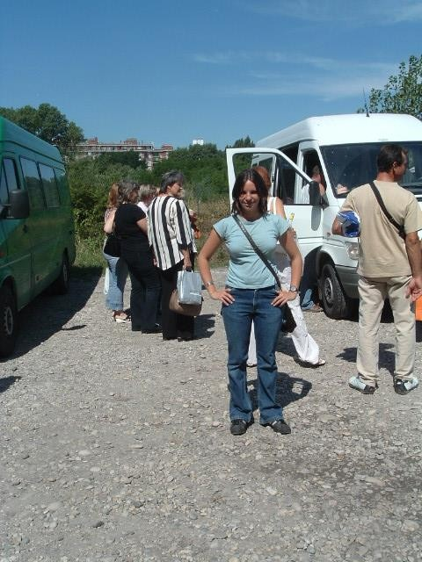
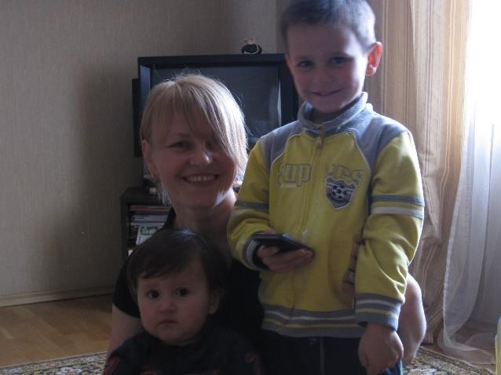


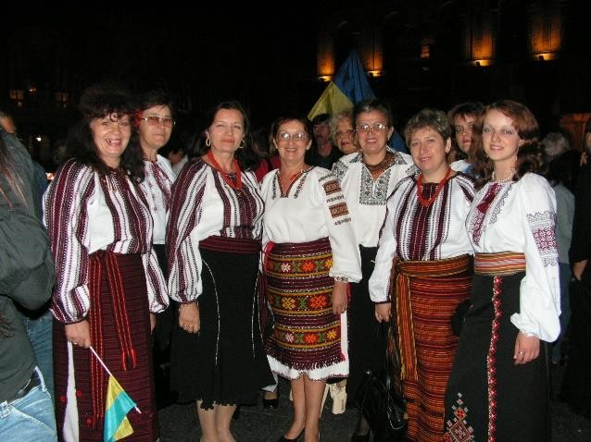


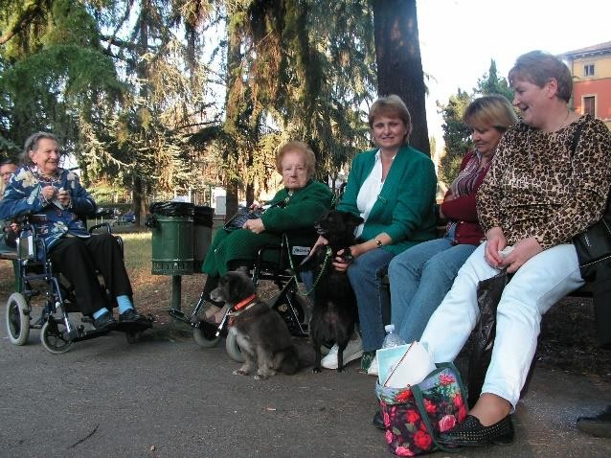
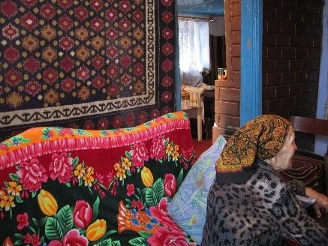

Slide 3
Alcuni dati
censimento del 2001 i cittadini ucraini residenti in Italia erano meno di 10 mila
dieci anni dopo erano diventati quasi 179 mila
inizio 2021 sono 236 mila, pari al 4,6% degli stranieri che vivono stabilmente nel paese
A questa cifra vanno aggiunti poco meno di 30 mila nuovi cittadini, cioè italiani per acquisizione di origine ucraina.
Complessivamente di 265 mila persone che costituiscono per numero di residenti la quinta comunità (di origine) straniera.

Slide 6
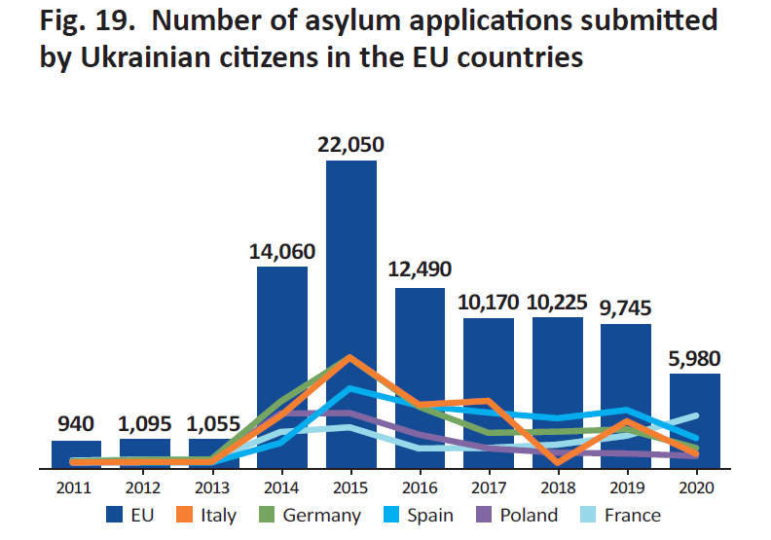

Slide 9
Le trasformazioni socio-economiche che hanno influenzato i processi migratori femminili dell’Europa centro-orientale
Drastica contrazione dei salari
Svalutazione dei risparmi
Disoccupazione
Prolungati ritardi salariali
Fuoriuscita di massa dal mercato del lavoro
Anni Novanta: 30% popolazione viveva sotto la soglia della povertà
Diminuite di 2 anni le aspettative di vita da 70,7 a 68,1 anni. Donne vivono 10 anni in più degli uomini
Diminuzione natalità
Dal 1989 al 2001 la popolazione diminuisce di 4 milioni

Slide 10
Spostamenti interni all’ex Urss
1991 - 1993 Movimenti migratori di massa prodotti dall’instabilità politica dei nuovi stati nati dalla caduta dell’Urss. L’Ucraina è meta di importanti flussi migratori di ritorno e di rifugiati, per un totale di più di 1 milione di persone, di cui il 15% sono migranti forzati.
1994 - 1998 Drastica diminuzione dei flussi immigratori, l’incremento dell’emigrazione verso l’area Csi e gli stati baltici, a causa della profonda crisi economica che colpisce l’Ucraina.
Dal 1999 in poi, i flussi migratori sono di tipo economico e l’emigrazione verso la Federazione Russa appare ridimensionata.

Slide 11
IOM (2011), Migration in Ukraine. Facts & Figures.

Slide 12
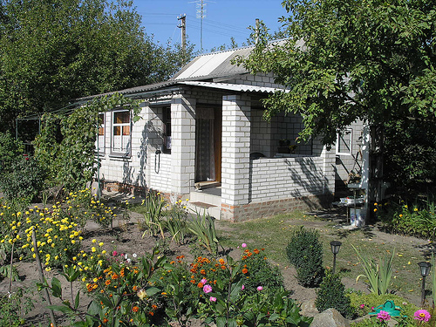
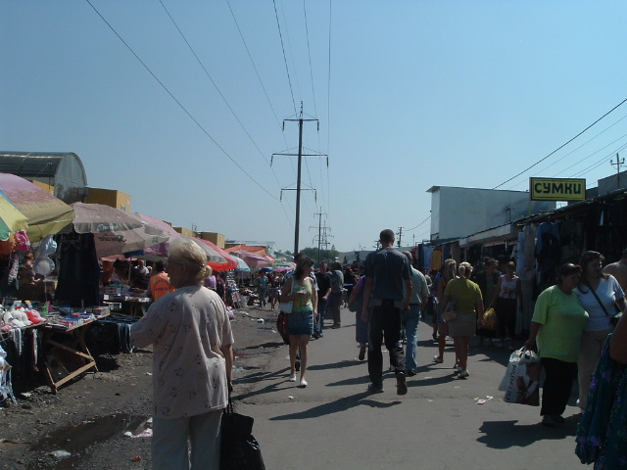
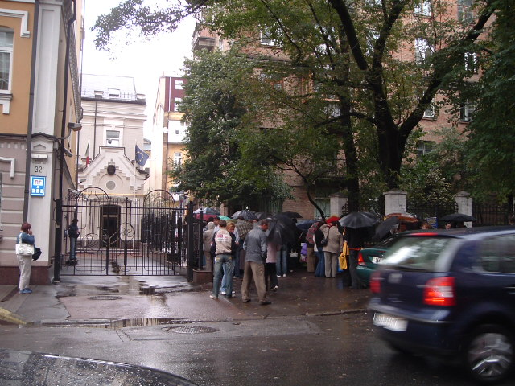
Strategie di sopravvivenza
Coltivazione diretta orto
Commercio
Migrazione per motivi di lavoro

Slide 13
Strategie femminili di mobilità
significati diversi attribuiti alla migrazione
negoziazione tra aspettative differenti
la decisione di partire è il risultato di un processo di negoziazione tra i membri della famiglia (la famiglia non è un’entità omogenea, rapporti gerarchici)
parte chi è più precario dal punto di vista lavorativo → le donne
obbligazioni reciproche/patto migratorio
la migrazione può anche essere un atto di rottura
Età, passato professionale, famiglia: atteggiamento complesso verso esperienza migratoria

Slide 14
Strategia familiare
Lavoravo come commessa in un negozio, poi quando è nata mia figlia sono rimasta a casa e l’ho seguita fino a quando aveva sei anni. Mia figlia è nata nel 1991. Abitavamo qua con mia mamma, c’era poco posto. Quando stavo a casa con mia figlia facevo la commerciante, andavo in Polonia, compravo vestiti, scarpe e li rivendevo qua al mercato. Vivevamo con quello che prendevo io, ma mio marito non voleva licenziarsi perché aveva un buon lavoro, era maresciallo. Neanche mia mamma lavorava. Nel 1998 a marzo è partita mia sorella, lei ha venduto l’appartamento perché non ce la faceva più a vivere qua, si è separata ed è andata in Italia. Poi dopo 5 mesi, l’11 di ottobre sono partita io. La prima volta sono andata a Napoli dove stava mia sorella (Oksana – migrante di ritorno – Sambir 18/08/06).

Slide 15
Rottura
A casa non si discuteva di questa cosa. Una settimana prima della partenza i miei genitori hanno smesso di parlarsi. Una cosa tremenda. Mio padre si sentiva colpevole, perché sentiva che sua moglie stava partendo per andare a fare lavori brutti, invece lui era incapace di fare qualcosa. Un po’ incapace e un po’ per pigrizia. Poi anche per disagio, perché gli uomini sono più orgogliosi, sono le donne che fanno tutto in casa, per i bambini, anche i lavori che fanno schifo, però le donne lo fanno (Oleksandra – figlia di una migrante – Lviv 11/09/06).

Slide 16
Tipologie di discorso volto a motivare la migrazione:
a) l’esigenza di integrare il reddito familiare a seguito della crisi economica, perdita del lavoro, mancato pagamento dei salari → strategia familiare. Spesso sono madri sole.

Slide 17
Quando mio marito si è ammalato è iniziato il peggio. Ho sempre messo i soldi in banca per i miei figli, perché pensavo: “questi sono per i giorni neri, questi sono per quando cominceranno a studiare”. E quando i miei figli erano un po’ più grandi è morto mio marito. Mia figlia non aveva ancora terminato gli studi, aveva 16 anni. Mio figlio ne aveva 13; qui è cominciato il peggio. Ho cominciato a lavorare una giornata e mezzo. L’ospedale non mi pagava. Mia figlia voleva partire e io avevo già questa idea, ma ho detto: “non posso lasciarla”. Io sono andata in tribunale e ho fatto causa contro la mia amministrazione, perché volevo i soldi. Mia figlia doveva partorire e io avevo bisogno di questi soldi. L’ospedale non mi pagava da otto mesi. E così ho cominciato…tanto tempo fa. La prima volta che sono venuta era il 1998 (Olesia – migrante – Venezia 02/06/06).

Slide 18
b) il desiderio di garantire un tenore di vita da classe media ai propri familiari → ri-acquisizione di status

Slide 19
A quel tempo tutti andavano in Italia. E pensavo che lavorare in Italia non fosse difficile. Volevo guadagnare soldi per comprare una macchina, per pagare gli studi di mio figlio in giurisprudenza perché lui lavorava nella prigione di Sambir e per il suo lavoro lui aveva bisogno della laurea in giurisprudenza, e per restaurare la casa (Olena – migrante di ritorno – Sambir 17/08/06).

Slide 20
c) la fuga da condizioni di vita infelici: separazione di fatto; curiosità; liberazione.

Slide 21
Sono separata, ho lasciato mio marito al ritorno dall’Italia perché era alcolizzato. E’ stato lui a spingermi a partire. Mi diceva che c’erano un sacco di donne che andavano in Italia a lavorare e che anche io dovevo andare. Inoltre, avevamo grossi problemi di coppia per cui l’emigrazione è stata un modo di fuggire da questi problemi, un modo più facile per evitare di affrontarli (Ludmila – migrante di ritorno – Ivano Frankivsk 14/08/06).

Slide 22
La retorica della maternità
auto-rappresentazione di donna e madre coraggiosa, decisa, vero pilastro, troppo spesso misconosciuto, della famiglia se non dell’intera società
Vs
rappresentazione dell’uomo come soggetto debole, fannullone e incapace di provvedere alla propria famiglia.
legittimare l’assenza

Slide 23
Con la caduta del muro di Berlino, lo stato ha distrutto tutto, tutti i collegamenti, le abitudini, l’economia, tutto è caduto in un caos totale. La gente ha perso l’orientamento e in questo disorientamento le nostre donne sono diventate più forti degli uomini, perché sono più responsabili, per la famiglia, per i figli. Questo è logico anche tra gli animali la femmina con figli è sempre più forte. Se non c’è un uomo forte che fa il leader del branco, una femmina può diventare leader perché ha più capacità organizzative. La verità è che la povertà, i bassissimi stipendi hanno spinto le nostre donne a fare un atto di disperazione ed emigrare per lavoro. I nostri uomini non sono altrettanto stanchi di questi problemi, di non avere abbastanza soldi in famiglia… per loro va tutto bene, perché sono le nostre donne il capo della famiglia (Elena – migrante – Venezia 26/07/06).

Slide 24
La messa in discussione della divisione sessuale del lavoro, l’inversione dei ruoli tradizionali all’interno della famiglia e la perdita di potere genera negli uomini una certa frustrazione.
Reazione:
Svalutazione rilevanza delle rimesse inviate dalle mogli;
Richiesta interruzione dell’esperienza migratoria;
Divorzio e sostituzione delle mogli troppo emancipate con altre donne per ristabilire l’ordine sociale messo in discussione.

Slide 25
3 tipi di migranti ucraine
Migranti in transito
Migranti permanenti
Migranti sospese

Slide 26
Migranti in transito
tipologia più comune tra le intervistate
impiegate nel settore dell’assistenza domiciliare in coabitazione, spesso senza permesso di soggiorno e/o prive di un contratto di lavoro regolare.
progetto a breve termine, nella speranza di riuscire a racimolare l’ammontare di denaro desiderato in un lasso di tempo breve; uno o al massimo due anni.
l’esperienza migratoria si è prolungata nel tempo, tenendo le protagoniste all’estero per parecchi anni in una condizione transitoria: esse sono fermamente orientate al ritorno, ma posticipano ripetutamente questo momento continuando a vivere in Italia in condizioni di forte precarietà e marginalità
Notes:
Prolungamento migrazione: le rimesse diventano una fonte di reddito irrinunciabile per la famiglia rimasta in Ucraina
le migranti costruiscono la propria identità attorno alla figura della lavoratrice migrante.

Slide 27
massimizzazione dei guadagni
vita all’estero è strumentale al perseguimento degli interessi familiari
il ruolo materno costituisce l’identità primaria che attribuisce senso alla migrazione → retorica del sacrificio
situazione di permanente instabilità
doppia presenza transnazionale

Slide 28
Migranti permanenti
spinta individualista
eludono i vincoli di lealtà familiare e comunitaria e intraprendono una nuova esistenza in Italia
ricerca di stabilità
madri sole con figli a carico la cui identità sociale e personale in Ucraina si è incrinata e decidono di investire sul proprio futuro in Italia
Fuga dal lavoro domestico e di cura
apprendimento della lingua
autonomia abitativa
allargamento della rete sociale
mutamento delle relazioni familiari
il ricongiungimento con i figli → rottura di quel legame che teneva legate le migranti al paese di origine.

Slide 29
Migranti sospese
Migranti che hanno deciso di sospendere l’esperienza migratoria e fare ritorno nel paese di provenienza:
donne giovani, ancora sposate e con figli minorenni;
donne anziane, che dopo essere state a lungo “migranti in transito” scelgono di godersi la vecchiaia in Ucraina.
Dimensioni problematiche del ritorno
Riadattamento
Perdita identità sociale
Allargamento degli orizzonti d’azione

